Slide 1
活动二
认识T-标准⁺

Slide 2
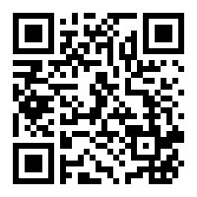
T-标准⁺简介动画
https://www.cotap.hk/pop_video.php?file=zL4kyM7U

Slide 3
请根据动画内容，回答以下问题
1. 2. 3. 4. 5.
COTAP的中文名称是什么？
T-标准⁺最重要的主导原则是什么？
香港学生需要拥有哪三项特质？
香港教师的专业角色是什么？
香港校长的专业角色是什么？

Slide 4
COTAP 的中文名称是什么? (告诉您的学习伙伴)
Committee On Professional Development of Teachers And Principals (COTAP)
COTAP名称包括教师及校长

Slide 5
培育今日学生 成就明日领袖
最重要的主导原则:
以学生为中心?
以学生发展和学习需要为中心!
达至全人健康
具备成年阶段所需的素养
灵活应对未来的转变

Slide 6
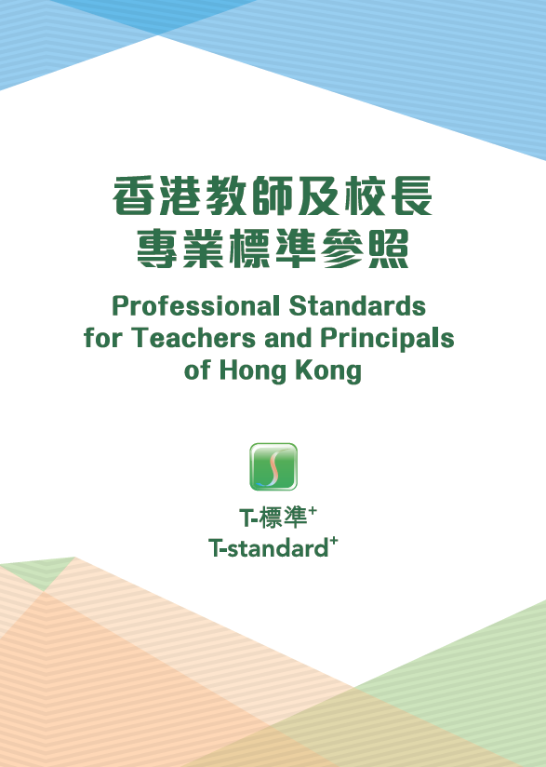
标准 与 角色
在「T-标准⁺」中，教师有哪三个角色? (告诉您的伙伴)
标准一
关爱学生的育才者 支援全人成长
标准二
启发学生的共建者 结伴建构知识
标准三
敬业乐群的典范 彰显专业精神

Slide 7
标准 与 角色
在「 T-标准⁺ 」中，校长有哪三个角色? (告诉您的伙伴)
标准一
以德润才的躬行者 贯彻全人成长及均衡发展的理念
标准二
博学启思的建策者 塑造好学敏求的学习型组织
标准三
高瞻远瞩的创建者 推动教育变革及学校持续进步

Slide 8
进阶反思问题
为什么今日香港学生需要拥有这三项特质?
「专业角色」如何能帮助教师在专业发展路途上更对焦的反思与求进?
面对复杂多变的社会，教师需要这样的标准参照吗?这套标准参照如何可以促进我们的专业反思和持续学习?
确定学生未来需要拥有的特质，教师/学校便能订立较明确的培育目标，是吗?
教师专业角色参照(三个教师专业角色)如何帮助教师更对焦的反思，了解自己的强项和不足?
[学校可选择合适的问题，不必全选。]

